Slide 1



مقرر حملات العلاقات العامة
إعداد د/ميرهان محسن
Lecture 2

Slide 2




التخطيط الإستراتيجي لحملات العلاقات العامة
Lecture 2
PRL 622
إعداد / د.ميرهان محسن
www.midocean.ae

Slide 3
محتوى المحاضرة
1
التخطيط الإستراتيجي لحملات العلاقات العامة وأهميته ومتطلباته
2
أساليب التخطيط لحملات العلاقات العامة
3
المراحلالأولية لتخطيط حملات العلاقات العامة

Slide 4
مقدمة
يعتبر تخطيط حملات العلاقات العامة من المراحل الحيوية للإنطلاق بحملة العلاقات العامة ولاشك أن التخطيط لحملات العلاقات العامة من شأنه تحديد الخطوات المطلوبة للوصول للقرارات النهائية بشأن الخطة ومكوناتها وهي :
تطوير الأهداف المرتبطة بكل هدف من أهداف هذه الحملة.
تعريف الافكار والموضوعات والمعارف التي يحتاجها كل جمهور من الجماهير المستهدفة بالحملة وهنا يتم طرح مجموعة من الأسئلة تتمثل في :
www.midocean.ae

Slide 5
1-ما نوع الجمهور الذي نحتاج للإتصال به في هذا الموقف .
2-ما الذي يحتاج إلى معرفته.
3-كيف يمكن التفاعل معه
4-كيف سيتفاعل الجمهور مع الموقف
5- تحديد المهام التي سيضطلع بها كل من المشاركين في عملية التخطيط عند الشروع في تنفيذ الخطة.
www.midocean.ae

Slide 6

التخطيط هو الخطوة الأولى في حملات العلاقات العامة فالخطة تحددما الذي يجب عمله ، وأين ، وكيف ، وما هي الموارد التي تحتاج إليها لإتمام العمل .
فالتخطيط هو عمل يسبق التنفيذ دائماً ، وهو يرسم الإطار العام الذي يُحدد الأنشطة والأعمال الواجب أداؤها بهدف الوصول إلى الأهداف ، أي أنه رسم صورة مستقبلية للنشاط في مؤسسة معينة وفي فترة زمنية محددة .
www.midocean.ae

Slide 7

تعريف التخطيط : Planning Definition
عرّف لينمان التخطيط بأنه " هو ذلك الفعل المتعمد والمنسق الذي يقوم به المخططون هادفين من ورائه إلى تحقيق أهداف عامة ، أو أغراض محددة من أجل مصلحة ومنفعة أفراد الدولة سواء قام بذلك أفراد الهيئة البرلمانية في الأمة ، أو سعت إليه الحكومة مباشرة
www.midocean.ae

Slide 8
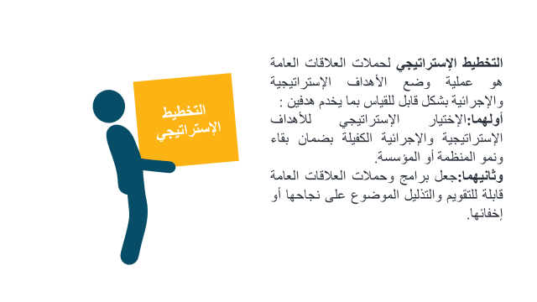
www.midocean.ae

Slide 9
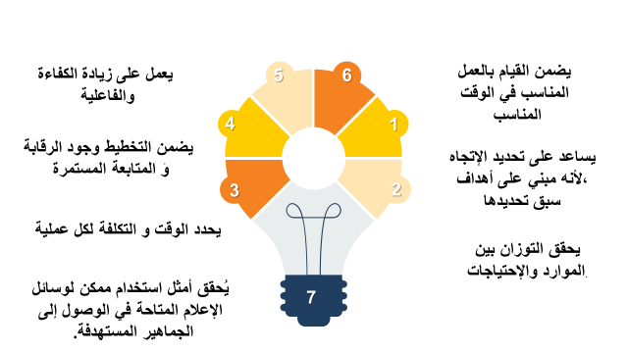
تكمن أهمية التخطيط لحملات العلاقات العامة في الآتي :
www.midocean.ae

Slide 10
متطلبات التخطيط والعوامل اللازمة لإنجاحه
- نظرة باحثة للخلف لتحديد العوامل المؤدية للموقف المطروح للدراسة .
نظرة متعمقة للداخل للتعرف على الحقائق واللآراء التي يجب أخذها في الإعتبار على ضوء أهداف المؤسسة.
نظرة واسعة للظروف المحيطة بالمؤسسة لدراسة المواقف المشابهة في المؤسسات التي تمارس نشاطاً شبيهاً بنشاط المؤسسة مع دراسة التيارات السياسية والإجتماعية والإقتصادية السائدة .
نظرة طويلة الأجل إلى الأمام حتى يمكن تحديد أهداف المؤسسة ووضع البرامج المطلوب تنفيذها لتحقي هذه العوامل .
www.midocean.ae

Slide 11
أساليب تخطيط حملات العلاقات العامة
يهدف تخطيط حملات العلاقات العامة إلى تحقيق أهدافها بما يضمن توجيه الجمهور المستهدف على نحو ما يرغبه القائم بالاتصال؛ ويتم ذلك من خلال العديد من الأساليب هي:
أ- أسلوب الخطة المستمرة: (توجيه الرسالة الى الجمهور العام)
وهذا الأسلوب يتضمن توجيه الرسالة الإعلامية إلى الجمهور العام طوال مدة الحملة، وقد تكون الرسالة واحدة ولا تتغير أثناء تلك المدة، أو قد تحتوي الحملة على مجموعة من الرسائل تشتمل كل منها فكرة معينةً، ولا توجد علاقة بين رسالة وأخرى سوى أنها تصدر عن قائم بالاتصال واحد.
ثم يتم تجزئة الحملة إلى عدة مجموعات، بحيث تقوم كل مجموعة بمحاولة التأثير على قطاع معين من الجمهور
www.midocean.ae

Slide 12
ب- أسلوب الخطة المجزأة:( توجيه الرسالة الى جماهير متنوعة)
تقسيم الجماهير المستهدفة إلى قطاعات، وفقاً لعوامل لها أهميتها من وجهة نظر القائم بالاتصال، فيمكن
تقسيمهم إلى فئات متباينة تشترك كل فئة منها في عدد من الخصائص، ومن ثم يتم إعداد رسالة إعلامية أو
مجموعة من الرسائل لكل فئة أو قطاع مستهدف، أو تحتوي كل رسالة على مجموعة من المعلومات حسب طبيعة الجمهور المستهدف وخصائصه.
www.midocean.ae

Slide 13
جـ- أسلوب الخطة المتكاملة: (مجموعة من الرسائل المتكاملة)
ويقوم هذا الأسلوب على أساس أن هناك مجموعة من الأفكار تعمل كل منها على تحقيق هدف جزئي أو مرحلي للحملة ولكنها في النهاية لا تخرج جميعها عن إطار الهدف الرئيس الذي تسعى الحملة إلى تحقيقه، حيث يتم تقسيم هذا الهدف إلى عدد من الأهداف الفرعية، بحيث تعد مجموعة من الرسائل الإعلامية تحتوي كل رسالة على فكرة معينة، وتقوم بمعالجتها ويكون هناك نوع من التتابع في الأفكار، بحيث يتحقق الهدف الأخير في نهاية الحملة.
www.midocean.ae

Slide 14
المراحل الأولية لتخطيط حملات العلاقات العامة
دراسة دقيقة لجميع عناصر المشكلة بحيث تتضح العوامل التي أدت الى الموقف
تحديد الموارد المتاحة لمواجهة إحتياجات الخطة وحجم هذه الموارد ومصادرها.
قبول مسؤولية العمل مهما كان حجمها والإلتزام بالوقت والنفقات التي يتطلبها.
أن يتوافر لتنفيذ الخطة عدد كاف من المتخصصين الأكفاء.
التصميم على تجنب الإستقطاعات أو المواعيد غير الواقعية.
أن تكون هناك رغبة وعاطفة قوية لدى جميع المشاركين في الخطة لتنفيذها على الوجه الأكمل .
القدرة على التعلم من الأخطاء والاستفادة من الإخفاق في تحقيق النجاح.
www.midocean.ae

Slide 15

خطوات إدارة حملات علاقات عامة ناجحة:
الخطوة الأولى: إجراء البحوث:
يجب القيام بالبحوث اللازمة التي تتلاءم مع طبيعة الحالة التي تجري بشأنها الحملة، فإجراء البحوث من أهم النقاط التي يجب أن تسبق أي نشاط، وهي في هذا المجال لها أهمية قصوى، نظراً للأهمية التي تترتب على تلك الحملات والأهداف المناط بها، ومن المهم في هذا المجال تحديد نوعية تلك البحوث وطبيعتها والأهداف المرجوة منها.
ولأن الهدف من هذه البحوث هو معرفة الوضع الراهن للمؤسسة والظروف المحيطة، قد يكون من المفيد تقسيم البحث على مرحلتين :
www.midocean.ae

Slide 16
1- بحث أولي يهدف إلى جمع المعلومات الأولية عن طريق طرح أسئلة، عقد لقاءات أو الاتصال بمختلف أشكاله مع المختصين أو أصحاب العلاقة، وغيرها.
2- بحث ثانوي (بحث مكتبي) والذي يقوم المسئول فيه بتجميع المعلومات المتوفرة ذات العلاقة بالظاهرة أو المشكلة التي تتم الحملة بشأنها.
وفي الغالب تتم هذه الخطوة عن طريق تجميع المعلومات التي تم نشرها في العديد من وسائل النشر مثل: الكتب الصحف، المحاضرات والندوات، الانترنت، وغيرها من وسائل النشر المتاحة.
www.midocean.ae

Slide 17

الخطوة الثانية: التحليل البيئى
وفي هذه المرحلة يتم تحليل النتائج التي تم الحصول عليها في المرحلة الأولى، والتعرف بشكل جيد على أبعاد الظاهرة أو المشكلة التي يتم التخطيط لتنفيذ حملة بخصوصها، وفيها يتم التعرف على مواقع القوة والضعف والفرص المتاحة والتهديدات الموجودة، والتي تعرف بـ SWOT ، وكذلك التعرف على الظروف الخارجية المؤثرة سواء كانت سياسية أو اقتصادية، او اجتماعية أو تقنية والمعروفة بـ PEST .
www.midocean.ae

Slide 18

Strength
Weakness
S
W
T
O
Thread
Opportunities

Slide 19
إن تحليل سوات (SWOT) في اللغة الإنجليزية، هو اختصار يُستخدم في وصف عناصر القوة (Strengths)، عناصر الضعف (Weaknesses)، الفرص المحتملة (Opportunities) والتهديدات المحتملة (Threats).
تعد هذه الطريقة اليوم إحدى الأساليب المشهورة في قطاعات الإدارة في الشركات.
www.midocean.ae

Slide 20
بمَ يفيد تحليل سوات SWOT ؟
يفيد تحليل سوات في إدارة نقاط القوة ، الضعف، التهديدات والفرص المحتملة للمؤسسة، أي يساعد هذا التحليل على فهم عملية اتخاذ القرار في أي مناخ كان، حيث يقدم نظرة واسعة للسيناريو القائم، عن الوضع أو حتى عن المنافسين.
الفكرة من هذه الأداة هي اكتشاف ما يمكنك تعزيزه، والعوامل التي يجب عليك مراقبتها والتحكم فيها، كي لا تؤثر سلباً على حملتك ،وهذا يمكن أن يساهم في تقديم معرفة مفصلة جيداً تجعلك تتمكن حتى من استباق المفاجآت، التي لم يتم التخطيط لها من الناحية العملية.
www.midocean.ae

Slide 21
المقصود بالتحليل البيئيSWOT
1/ التحليل الخارجي:. تمثل مجموعة العوامل والمتغيرات التي تؤثر على نشاط المنظمة ولا تخضع لسيطرته.
يفيد تحليل هذه المتغيرات في:
* صياغة الأهداف المطلوب تحقيقها.
* كيفية توجيه الموارد المتاحة وتعظيم الاستفادة منها.
* تحديد الفرص التي يمكن اقتناصها.
* تحديد المخاطر أو التهديدات الواجب تحجيمها أو علاجها
www.midocean.ae

Slide 22
المقصود بالتحليل البيئي SWOT
2/التحليل الداخلي: تشمل كافة الإمكانات والقدرات المتاحة (مادية / بشرية / معنوية).
الهدف :
تحديد نقاط القوة التي يجب تعزيزها والحفاظ عليها وتدعيمها مستقبلاً.
تحديد نقاط الضعف / جوانب القصور حتى يمكن معالجتها أو التغلب عليها.
www.midocean.ae

Slide 23

مما سبق يمكن القول أن تحليل SWOT يمكن من خلاله أن :
نحدد الفرص المتوفرة في البيئة الخارجية .
نحدد التهديدات والمخاوف في البيئة الخارجية.
نحدد نقاط القوة المتوفرة لدى المؤسسة (مزايا تنافسية) .
نحدد نقاط الضعف الموجودة لدى المؤسسة .
www.midocean.ae

Slide 24
نموذج تحليل سوات لشركة زين للإتصالات
نقاط القوة
قدرة الشركة على توفير خدمات اتصالات عالية الجودة:
تعتبر زين السعودية واحدة من أفضل شركات الاتصالات في المملكة العربية السعودية، حيث توفر خدمات اتصالات ذات جودة (Quality ) عالية مما يجعلها أكثر الشركات تنافسية في سوق الاتصالات.
توفير خدمات الاتصالات المتنقلة والثابتة وخدمات الإنترنت وخدمات الرسائل القصيرة:
توفر زين السعودية خدمات شاملة للاتصالات، مما يجعلها شركة اتصالات شاملة ويجعلها منافس قوي في الأسواق.
توفير خدمات الاتصال الدولي:
توفر زين السعودية خدمات الاتصال الدولي، الأمر الذي يكسبها مزايا تنافسية أضافية.
توفير خدمات الهاتف الذكي والتطبيقات المتنوعة:
استناداً إلى تحليل SOWT لشركة زين السعودية Zain Saudi، فهي تعتبر من أهم الشركات المبتكرة حيث توفر خدمات الهاتف الذكي والتطبيقات المتنوع
www.midocean.ae

Slide 25
نقاط الضعف
المنافسة القوية:
تتعرض زين السعودية لمنافسة قوية من قبل الشركات العاملة في قطاع الاتصالات ضمن المملكة العربية السعودية، مما يؤثر على حصتها في السوق.
التغير السريع في التكنولوجيا والتطور التقني:
يتطلب التغيير السريع في التكنولوجيا والتطور التقني من زين السعودية الاستثمار في التحديث والتطوير بشكل مستمر، مما يمثل عبئاً مالياً على الشركة.
تأثير القوانين واللوائح الحكومية على أداء الشركة:
يتأثر أداء زين السعودية بالقوانين واللوائح الحكومية، وهذا يمثل تحدياً للشركة
www.midocean.ae

Slide 26
الفرص
زيادة عدد المشتركين في المملكة العربية السعودية:
يمثل زيادة عدد المشتركين في المملكة العربية السعودية فرصة لزين السعودية لزيادة حصتها السوقية.
التوسع في الخدمات المقدمة:
حسب ما أظهره تحليل swot لشركة زين السعودية، يمثل التوسع في خدمات الاتصالات الثابتة والمتنقلة وخدمات الإنترنت والرسائل القصيرة فرصة لزين السعودية لزيادة حصتها في السوق وتنافسية فيه.
توسيع نطاق عمل الشركة إلى دول أخرى في المنطقة:
يمثل توسيع نطاق عمل زين السعودية إلى دول أخرى في المملكة، فرصة لزيادة قاعدة المشتركين وبالتالي زيادة حصتها في السوق.
www.midocean.ae

Slide 27
التهديدات
أثر أداة شركة Zain بالتغيرات السياسية والاقتصادية:
يتأثر أداء زين السعودية بالتغيرات الاقتصادية والسياسية في المملكة العربية السعودية، وهذا يمثل تهديدًا للشركة.
المنافسة الشرسة:
من أبرز التهديدات التي أوضحها تحليل SWOT لشركة زين السعودية تعرضها للمنافسة شديدة من قبل شركات الاتصالات الأخرى في المملكة العربية السعودية، الأمر الذي يشكل تهديداً على حصتها في السوق ويقلل من إيراداتها في ذات الوقت.
التطور التقني السريع وتغيير التكنولوجيا:
يتطلب التطور التقني السريع وتغيير التكنولوجيا من زين Saudi الاستثمار في التحديث والتطوير بشكل دائم، وبالتالي تخصيص مبالغ مالية كبيرة تحسباً لهذا الأمر.
www.midocean.ae

Slide 28
الخطوة الثالثة: وضع الأهداف
مع التعرف على المشكلة التي تواجهها المؤسسة والتي يتم التخطيط لإجراء حملة علاقات عامة بشأنها تأتي هذه المرحلة الهامة، والتي يتم فيها وضع الأهداف المرجوة من هذه الحملة، أو النتائج المتوقعة، ومن المفيد جداً مراعاة العناصر الخمسة التالية عند تحديد الأهداف، والتي يطلق عليها SMART:
www.midocean.ae

Slide 29
الخطوة الثالثة: وضع الأهداف
مع التعرف على المشكلة التي تواجهها المؤسسة والتي يتم التخطيط لإجراء حملة علاقات عامة بشأنها تأتي هذه المرحلة الهامة، والتي يتم فيها وضع الأهداف المرجوة من هذه الحملة، أو النتائج المتوقعة، ومن المفيد جداً مراعاة العناصر الخمسة التالية عند تحديد الأهداف، والتي يطلق عليها SMART:
www.midocean.ae

Slide 30

ماذا تعنى الأهداف ال SMART
أولًا: أن يكون الهدف محددًا بوضوح جدًا .(Specific).
ثانيا: أن يكون الهدف قابل للقياس أو بمعنى آخر وضع معايير للتعرف على مستويات الآداء(Measurable).
ثالثا: قابل للتطبيق من حيث توفر العوامل التي تساعد على التنفيذ، مثل الميزانية وزمن التنفيذ Achievable)).
www.midocean.ae

Slide 31
رابعا: واقعى مع توفر المرونة مما يعطي فرصاً أوسع لاختيار
بدائل تتفق مع المستجدات Realistic) ) وهناك من يصفه بأنه
له علاقة مباشرة بموضوعك .
خامسا: تحديد وقت لتنفيذ المهام بوضوح ((Time
www.midocean.ae

Slide 32
أهداف حملات العلاقات العامة
أهداف حملة العلاقات العامة متعددة وغير محدودة لكن يمكن تصنيفها في 7 فئات كالتالى:
1-التمييز: التعريف بالمؤسسة والاعتراف بها مع إعطائها صورة مميزة ، فريدة وديناميكية .
2-التطمين : طمأنة مختلف المتعاملين وخلق جو من الثقــة المتبادلة .
3-التحفيز : تشجيع الجميع على التعامل مع المؤسسة.
4-الإعلام : إعطاء المعلومات اللازمة والضرورية لكل المتعاملين مع المؤسسة لفهم اكبر لكيفية عمل المؤسسة وتطورها .
www.midocean.ae

Slide 33
5- المشاركة: دمج المؤسسة في النسيج الاجتماعي،الاقتصادي، الثقافي، الرياضي، الفني ... الخ
6- المصداقية: إعطاء المصداقية لاحتراف وكفاءة المؤسسة والعاملين فيها .
7- المجابهة: الإجابة على الأسئلة والتساؤلات والاعتراضات الناتجة عن الأزمات.
www.midocean.ae

Slide 34

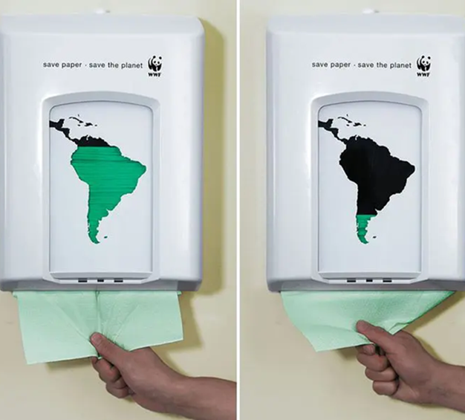

www.midocean.ae

Slide 35


www.midocean.ae

Slide 36

الخطوة الرابعة: تحديد الجمهور
تتعلق هذه النقطة بتحديد الجمهور المستهدف في كل مرحلة من مراحل
الحملة، حتى يمكن العمل على تحديد الوسائل والطرق المناسبة لمخاطبة
كل فئة والأهداف المرجوة وراء ذلك، ومن المهم أن تقدم لنا البحوث التي
تم إجرائها في البداية توصيف شامل لفئات الجمهور المستهدف من الحملة
وأهم خصائصة الديموجرافية ، تقسيم الجمهور من حيث التفاعل مع الحملة
، ومن حيث التوزيع الجغرافي ، ومن حيث تكتيكات التعامل مع أنواع الجمهور
www.midocean.ae

Slide 37

الخطوة الخامسة: تحديد أصحاب المصلحة
وفي هذه المرحلة يتم تحديد جميع الأطراف ذات
العلاقة، وقد تكون هذه العناصر متنوعة لتشمل:
الموظفين، الإدارة العليا، الموردين، المستثمرين، وغيرهم.
www.midocean.ae

Slide 38

الخطوة السادسة: وضع الإستراتيجية
يمكن الإشارة إلى الإستراتيجية بأنها النظرية التي تحدد الوضع الذي عليه المؤسسة عند تنفيذ الحملة والوضع المستهدف بعد تنفيذ الحملة.
وتعرف بانها مجموعة القرارات الهامة والمستقلة عن بعضها التى تتخذها مؤسسة ما بغرض تحقيق أهداف معينة وذلك باستعمال وسائل اتصال وتقنيات معينة.
www.midocean.ae

Slide 39
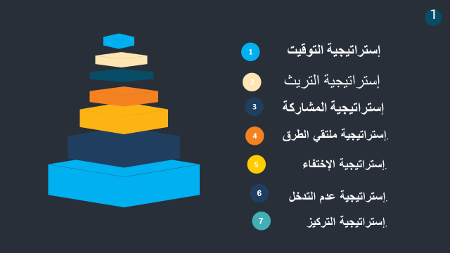
الاستراتيجيات فى العلاقات العامة
www.midocean.ae

Slide 40
الاستراتيجيات فى العلاقات العامة
أ-استراتيجية التوقيت:
وتعنى اختيار الوقت المناسب لحملة العلاقات العامة . ويفضل لشن مثل هذه الحملة اختيار المواسم التي يلتقي فيها أكبر عدد ممكن من الناس. فتنجح الحملة بصورة أفضل مما لو قام بها جهاز العلاقات العامة في وقت غير مناسب. (إعلان وزارة الصحة عن تجنب بعض الممارسات السلوكية السيئة التى تقود لبعض الأمراض وارتباطه بموسم الحج مثلاً)
وتأمل أثر نشر إعلان لزعيم سياسي في يوم جمعة مثلاً، فهل يتمتع بنفس التأثير لو نشر في يوم آخر ؟ لا شك في أن إعلاناً كهذا سيكون له مكانة مهمة في وسائل الإعلام المكتوبة على وجه الخصوص في اليوم التالي، وذلك، لأن الأخبار تكون قليلة في يوم الجمعة، نظراً لكونه إجازة رسمية.
www.midocean.ae

Slide 41
ب- استراتيجية التريث:
هذا ويتبع بعض المؤسسات استراتيجية التريث وعدم التورط في العمل، أو الرد، خشية أن يكون المصدر (صحيفة مثلاً) يستهدف توريط المؤسسة بحيث يدفعها إلى معركة لا يستفيد منها أحد غيره. ومن ثمَّ فإن على المؤسسة أن تكون حذرة بأقوالها، وأفعالها بشكل عام، حتى لا يساء فهمها. فمثلاً فقد يكون المرء مخلصاً في موقفه من العمال مثلاً، ولكنه لا يحسن اختيار الألفاظ المناسبة عند مخاطبتهم. عندئذ لا يفيد إخلاصه بشيء. لذلك يراعي خبير العلاقات العامة أن تكون الرسائل التي يوجهها إلى العمال أو غيرهم مشبعة بروح الود الصادق.
www.midocean.ae

Slide 42
جـ- استراتيجية المشاركة:
وتعني إلزام المؤسسة نفسها بمراعاة رغبات جماهيرها، واتجاهاتهم، والإصغاء إلى اقتراحاتهم، وتشجيعهم على تقديمها في أي وقت من الأوقات. والهدف من ذلك الاستفادة من هذه الاقتراحات، وجعل الجمهور الداخلي يشعر بأنه يشترك فعلياً في إدارة المؤسسة، وبذلك ترتفع الروح المعنوية ويسود التفاهم، والتعاون بين الجميع.
وإلى جانب ذلك كله تمنح المؤسسة أصحاب الاقتراحات الجيدة جوائز مالية وأدبية.
www.midocean.ae

Slide 43
د- استراتيجية ملتقى الطرق:
اختيار الأماكن التي تتجمع فيها الجماهير لعرض أنشطة المؤسسة ، اختيار الشخصيات المؤثرة والتي لها تأثير في جوانب متعددة .
ه-استراتيجية عدم التدخل:
في حال إجراء المسابقات والمباريات وغيرها فإن المؤسسة لا تتدخل في نتائجها ، بل الأفضل أن تسند أمرها للجان أو شخصيات محايدة ، وذلك إعلاء لقيمة النزاهة والشفافية عند المؤسسة .
www.midocean.ae

Slide 44
و-استراتيجية الاختفاء:
وتعني أن يقوم خبير العلاقات العامة بكل شيء دون أن يظهر بنفسه على مسرح الأحداث. ويرى الدكتور إبراهيم إمام أن العلاقة العامة الحديثة تقوم على الإيمان بأن العلاقات العامة وحدها لا يمكن أن تقوم بواجبها إلا من خلال نشاط الأفراد والهيئات، فالخبراء يوجهون، وينصحون، ويشجعون من وراء الستار، أما الذين يعملون فهم أعضاء مجلس الإدارة مثلاً حين يدلون ببيانات، أو يفتتحون المعارض والحفلات، أو الباعة الذين يجيدون فن البيع، أو العمال الذين يشكرون المؤسسة، ويثنون على أعمالها.
www.midocean.ae

Slide 45
ز- استراتيجية التركيز:
تستخدم فى حالات الطوارئ - استخدام كل وسائل الاتصال للوصول لكافة الجماهير في أن واحد توفير الإمكانيات .
www.midocean.ae

Slide 46
ختاماً
التخطيط الإستراتيجي لحملات العلاقات العامة من النقاط المحورية للبدء في تنفيذ الحملات ولاشك أن مراحل التخطيط بكافة تفاصيلها تحظي بإهتمام كبير من قبل مصممي حملات العلاقات العامة ...وما من شك في أن التخطيط الجيد لكافة مراحل الحملة من شأنه العمل على إنجاح الحملة والعكس صحيح …..
www.midocean.ae

Slide 47
مراجع إضافية
https://economy.faharas.net/swot-analysis-zain-saudi/
www.midocean.ae

Slide 48



Thank You

